Slide 1
캐릭터 만들기(가제) 기획서
목차
목표
제작 방향성
벤치마킹 예시
벤치마킹을 통한 착안점
2. 어플 구성
와이어 프레임
기능 정리
3. 비주얼 시안
인터페이스
캐릭터
4. 일정 및 분담 계획
작업 내역 정리
일정 분배
5. 해결점
전국노예조합 : 대구지부 지점장

Slide 2
목표 : 방향성 설정
소비층 설정
일반적인 유저와 오타쿠 모두를 아우르되 커뮤니티 활동성이 높은 10~30대 젊은 여성이 주요 타겟
▶ 화제성과 지출량을 높일 수 있음
트위터 및 다음/네이버 카페를 활동하는 여성 유저들의 니즈 파악 필요
단, 서브컬쳐 이미지가 강하게 묻지 않도록 주의
▶특수하고 화려한 느낌의 코스튬은 월별 한정 패키지로 판매하는 방안 고려
스케일 설정
다양한 기능(커뮤니티, 미니게임 등)이나 연출적인 퀄리티(스파인 등)를 높이는 것보다는
차라리 가짓수를 늘려 파츠 물량전으로 가는 것이 어떨지?
▶ 첫 제작이니 기술적인 시도보다는 깔끔하고 심플하게 완성을 목표로
플랫폼 관련
안드로이드 기반으로 제작하되, 제작하면서 ios 관련도 알아본 뒤 제작 고려
출시는 구글 스토어가 메인이고 이외는 검토 사항

Slide 3
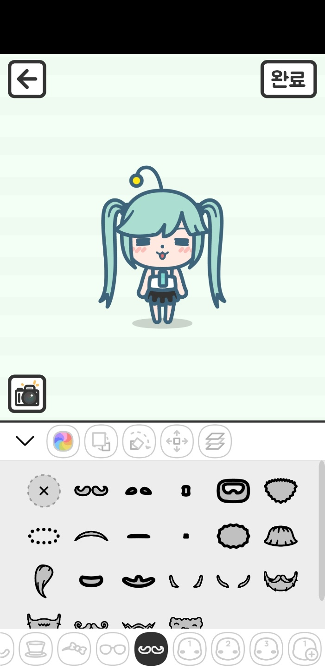
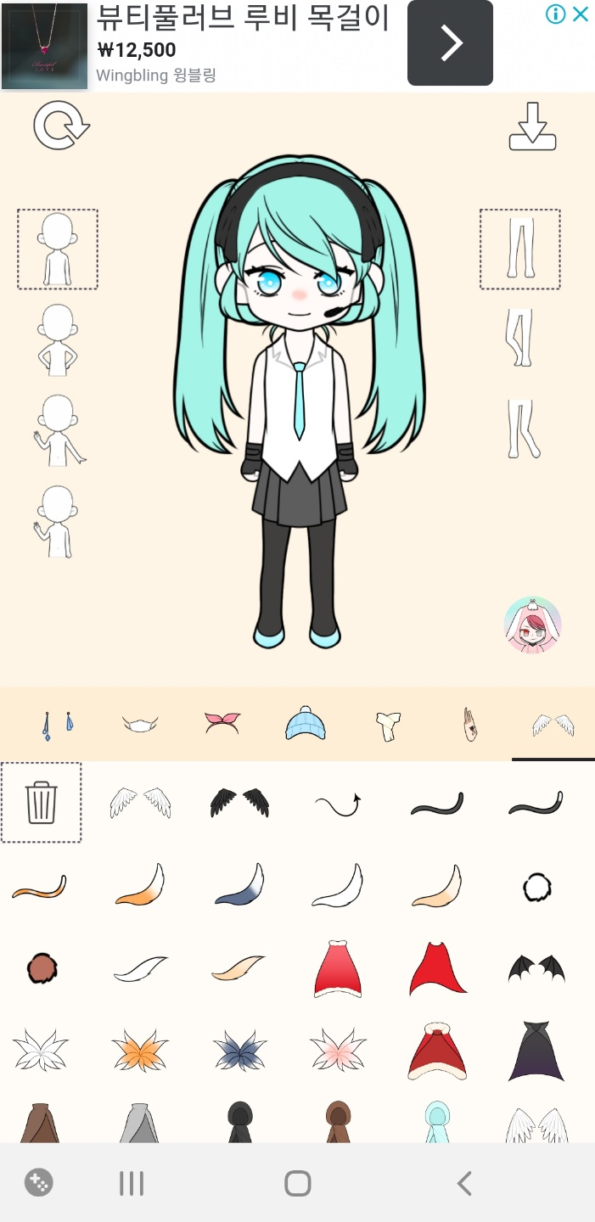
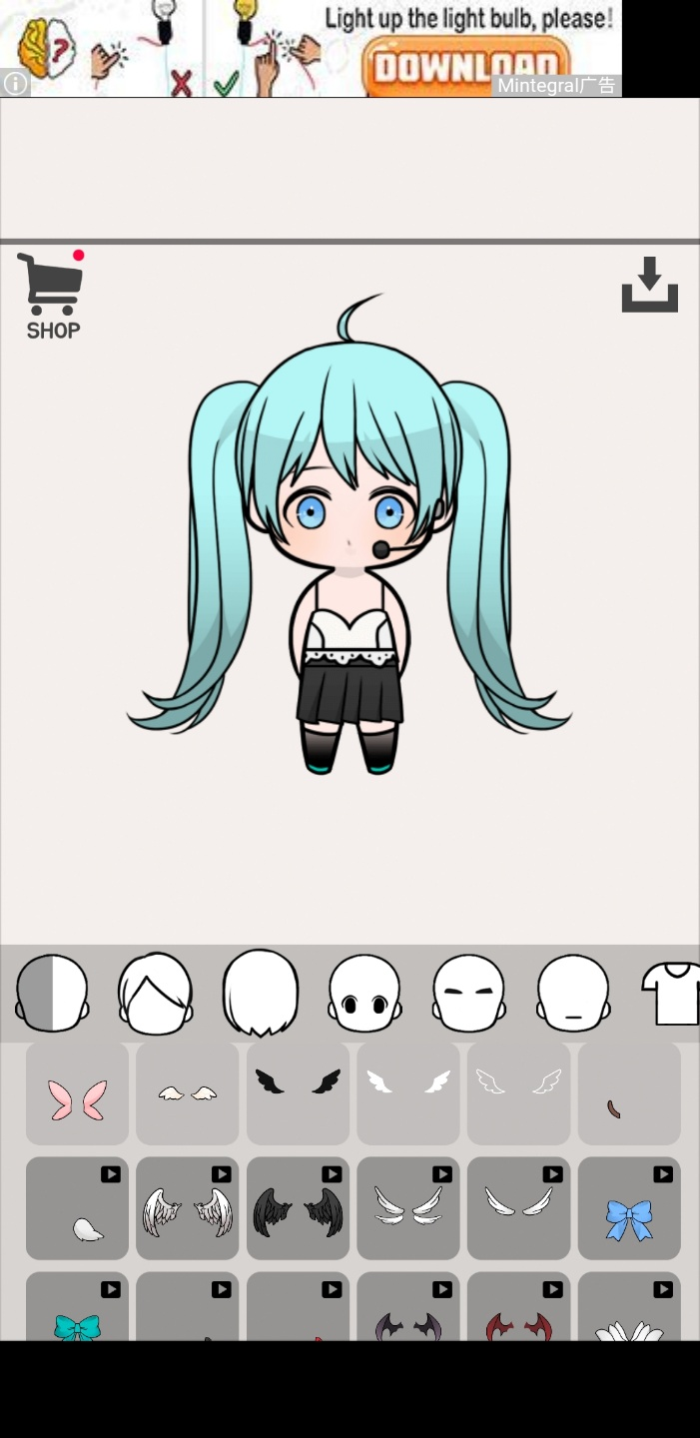
목표 : 벤치마킹 예시
※ 해당분야 어플 경험이 없는 경우
반드시 아래 예시를 2종 이상 플레이 해보는 것을 권장
※ 구글스토어에 올라와 있는 것만 있음(애플 안써서ㅎ)
※ ★표시는 꼭 해봤으면 하는 작품
MiniMe
초면인데다 묘하게 허접해 보여서 기대를 안했는데, 해본 것 중에서 가장 디테일하게 커스터 마이징이 가능해서 놀람(파츠별 위치조정, 사이즈 조정, 라인컬러/메인 컬러 조정, 레이아웃 조정 등)
다만 그림을 그릴 줄 알거나 커스터마이징을 좀 해 본 사람이나 써먹을 듯… 나는 좋았지만 머글들은 못 써먹을 것 같음.
파츠 가짓수는 적음. 다만 개별 조정이 워낙 넘사벽이라 구현도는 그에 비해서 높은 편
사용이 간편하기도 하고 나쁘지 않다
마이웹툰캐
헤어파츠를 앞머리, 뒷머리, 옆머리로 분할하여 구현다양성을 높인 부분 좋은 것 같은데 좀 귀찮
Ui 너무 작지 않나 싶음 터치가 약간 불편
등신대는 만족스러우나 얼굴표현이 전반적으로 애니메틱함
연출효과/사운드 전무, 캐릭터 메이킹 본질에 충실
나의최애캐
비주얼 적당히 애니메틱하면서 돌판에서도 먹힐 느낌
특정 애니메와 유사한 파츠가 몇몇 들어있는데 저작권 문제만 안 난다면 최애캐를 구현하는데 효과적이지 않나 싶음▶유저 모으기 수월
파츠 개별로 광고를 붙여서 하루에 n개씩 일부 특수한 파츠를 무료로 구할 수 있는 시스템 고평가
등신대가 짧고 기본 포즈를 등뒤로 손 보낸 것으로 설정하여 의상에 다른 포즈를 붙인 것 좋은 듯
패키지상품 판매중(ex. 마법소녀 패키지 의상 40개 묶음)

Slide 4
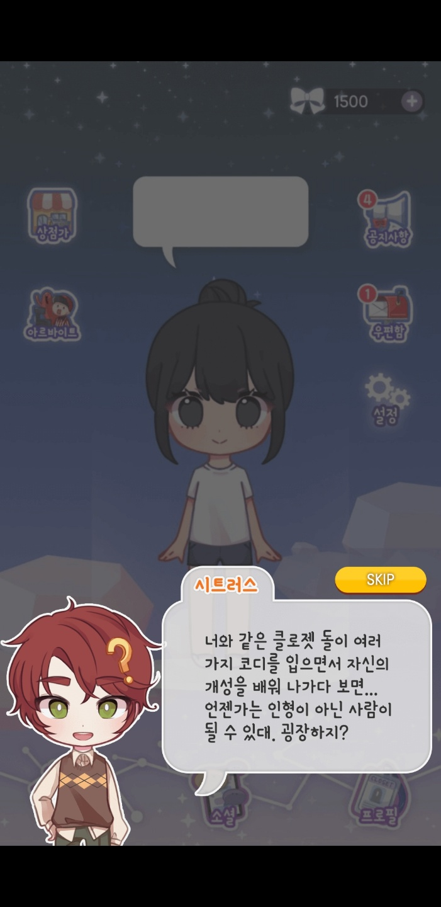
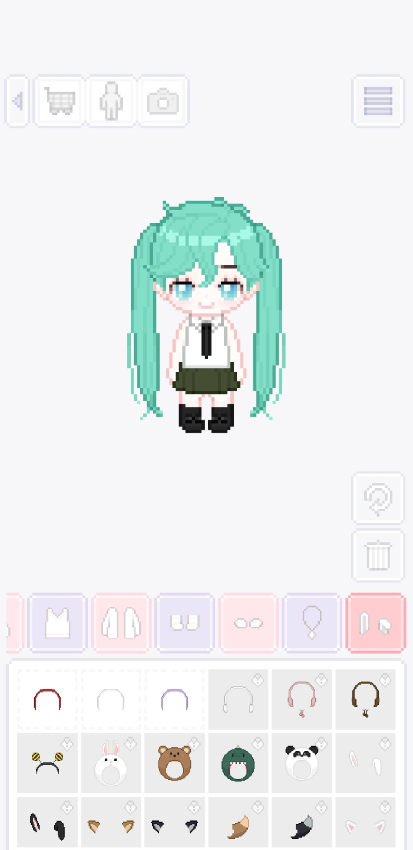
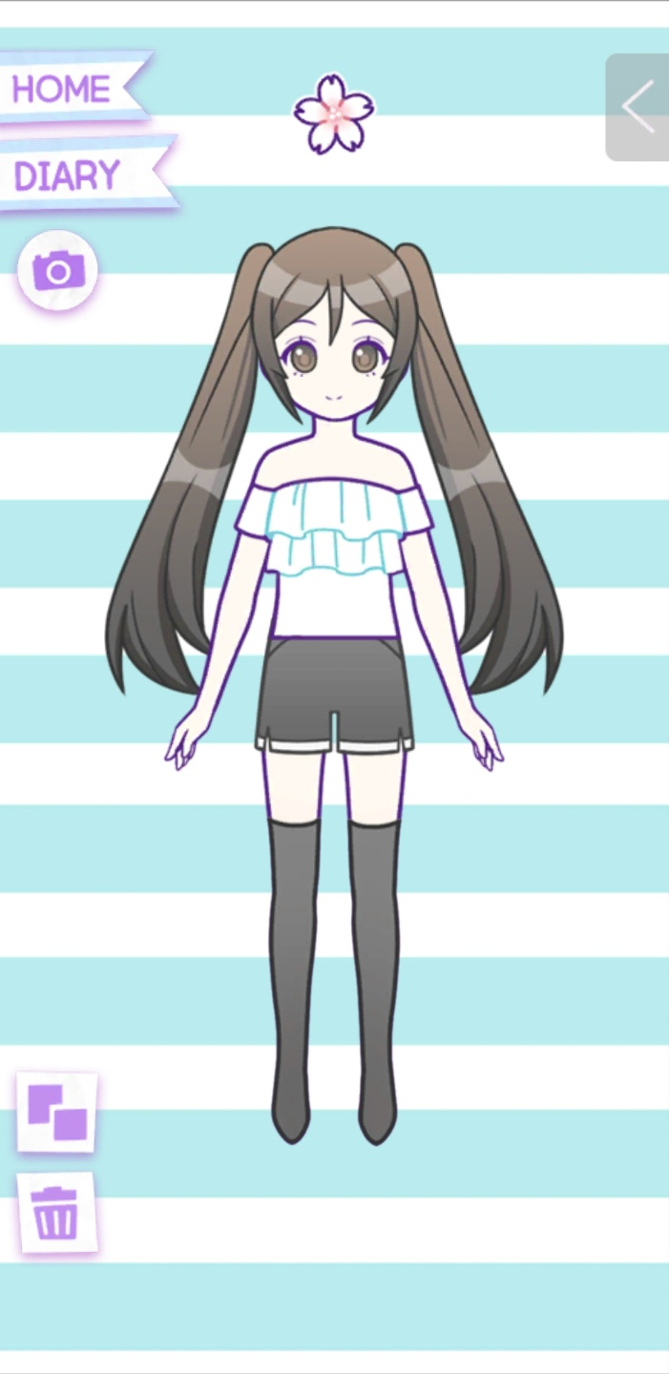
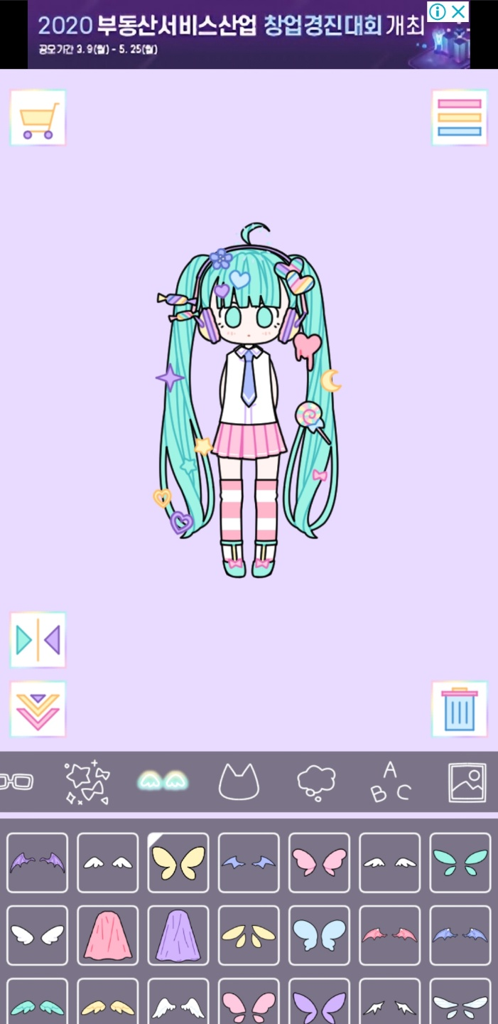
목표 : 벤치마킹 예시
돌즈 클로젯
듀토리얼 굉장히 친절하다 싶었는데 그럴만한 시스템이었음. 캐릭터메이킹 치곤 복잡함.
처음에는 아무것도 할 수가 없음. 기본 제공되는 의상조차 없고 무조건 특정한 미니게임 또는 현질을 통해서 파츠를 모아야 함.
퀄리티는 메이킹류에서는 괜찮은 편인데 위의 이유로 그닥 손은 안감
클로젯(옷장)시스템을 통한 이전 캐릭터 설정을 저장하고 불러오기가 가능한 부분 좋은 듯
마이리틀스타★
내가 생각하는 시스템과 스케일이 가장 부합하는 게임
비주얼 괜찮음, 파츠 다양성과 퀄리티 좋음, ui 간단명료하여 듀토리얼이 필요없을 정도로 진입장벽이 낮고 간편함, 사운드 선택 역시 도트풍에 맞춰 잘 선택함
따로 해제 버튼을 누르지 않더라도 착용했던 파츠 자체를 눌러 바로 착장을 해제하는 것을 도입한 ‘유일한’ 캐릭터 메이킹(이해할 수 없다…) 이건 우리도 반드시 해야해!
옷장시스템 역시 존재
유일하게 아쉬운 점은 의상별 호환문제(사이즈 아웃 등)
마카롱돌
파츠 갯수 너무 적음, 때문에 구현도 역시 낮음
Ui 가독성이 극악… 너무 귀찮고 사용이 자연스럽지가 않음
몇 안되는 메뉴가 세로형인 캐릭터 메이킹인데, 몇 안되는데엔 다 이유가 있다…
버그 약간 있음(이전 착장이 사라지지 않는 등)
파스텔걸★
이 분야 최강자. 1000만 다운로드의 위엄은 가짜가 아니다
평범하게 예쁘고 평범하게 구매욕구 있다! 무난하게 괜찮게 잘 만들어졌음
개인적으로 듀토리얼이 없어도 이런 것처럼 바로 플레이가 가능할 정도로 심플했으면 좋겠음
꾸미기? 장식? 중에서 gif처럼 움직이는 애들이 있는데 그게 정말 예쁘다
파츠나 컬러 다양성은 컨셉상 한정적이나 컨셉에 충실한 선 안에서 가짓수 자체는 다양함
파츠 많아서 원하는 것 찾기 귀찮

Slide 5
목표 : 벤치마킹을 통한 착안점
광고 배치?
상단 또는 하단에 지속적으로 떠있는 광고는 비주얼적으로 지저분하고 저렴해보임
특정 페이지를 틀었을 때, 또는 무료구매를 위한 광고시청 때를 제외하고는 광고는 배제하는 쪽이 어떨지?
파츠 가짓수?
기본적으로 대부분의 캐릭터 메이킹 어플이 파츠 가짓수가 적다고 느껴졌음
때문에 다른 부분의 코스트를 줄여서 라도 가짓수는 최대한 다양했으면 좋겠음
가짓수가 많은 어플은 원하는 파츠를 찾는 것이 힘들었음
태그를 달거나 분류 작업이 필요할 것 같음
파츠명으로 찾는 것은 귀찮으니 직관적으로 분류할 수 있는 방법을 탐구해야 할 듯
사운드?
개인적으로 배경음이 나오는 작품들은 정신 사나워서 볼륨을 끄게 되었고,
막상 또 아무런 사운드(이펙트 사운드 조차..) 나오는 않는 작품들은 퀄리티가 떨어지다고 느껴졌음
▶ 이펙트 사운드는 무조건 넣는 쪽, 배경음은 최대한 거슬리지 않고 빈 공간을 메꿔주는 정도로 하되
On, of가 설정에서 가능했으면 좋겠음
파츠별 컬러 피커?
나는 좋았으나 이걸 과연 일반적인 유저들이 잘 쓸 수 있을까? 싶음
있으면 구현도는 올라가지만 활용성이 떨어진달까… 실제로 일반인 친구들에게 물어보니 잘 못쓰겠다는 평이 우세
고정파츠로 갈 지, 컬러피커를 활용할 수 있게 할 지,설정된 컬러픽 파츠를 소수 넣는 쪽으로 할 지 결정해야 할 듯

Slide 6
어플 구성 : 와이어 프레임
1. 인트로
전국
노예
조합
전국
노예
조합
검은 화면
도장 박히듯이 빠르게
땅! 하고 박히는 팀 로고
1~2s
중앙에서 원형 확장으로 페이지 전환
(동숲의 그것)
1s

Slide 7
어플 구성 : 와이어 프레임
1. 인트로
<기본화면>
상점
메뉴
상점
메뉴
캐릭터
업데이트
내역
캐릭터
거의
곧바로
닫기
0
0
0
얼굴형
눈
코
입
앞머리
얼굴형
눈
코
입
앞머리
Ui 베이스 틀(?)만
떠있는 화면
펑~ 터져나와 떨어지듯이 빠르게 등장하는
아이콘과 캐릭터
1~2s
업데이트 사항이 있으면
앞의 내용까지 끝낸 뒤
바로 업데이트 창이 뜨는 식
(여기까지가 인트로, 타이틀 페이지 x)

Slide 8
어플 구성 : 와이어 프레임
2. 메인 플레이
메뉴 바깥쪽
<기본화면>
상점
메뉴
상점
메뉴
상점
메뉴
상점
메뉴
캐릭터
얼굴쪽
캐릭터
얼굴쪽
캐릭터
얼굴쪽
캐릭터
0
0
0
얼굴형
눈
코
입
앞머리
얼굴형
눈
코
입
앞머리
얼굴형
눈
코
입
앞머리
이 영역은 좌우 슬라이드
파츠 메뉴는 터치 선택
이 영역은
상하 슬라이드
파츠는 터치 선택
①
②
0
얼굴형
눈
코
입
앞머리
하단 파츠 메뉴를 터치하면
파츠 메뉴가 올라오면서
세부 파츠들을 선택할 수 있고
해당 파츠에 해당하는
캐릭터의 부위(?)가
확대되어 보여짐
이 상태에서 메뉴 바깥쪽을
터치하면 자동으로 메뉴가
제자리로 돌아가며 기본화면으로 돌아감
파츠를 터치하면 별다른 이펙트 없이 바로 장착됨(터치 사운드는 있음)
다시 같은 파츠를 터치할 경우
장착 해제
전 메뉴에서 최상단 좌측은
아이템 제거 또는 기본으로 돌아가기
잠금 파츠 선택시 광고시청 여부 묻고
시청할 경우 파츠 잠금 해제

Slide 9
어플 구성 : 와이어 프레임
3. 저장과 공유
저장&공유할 때마다 광고 시청
상점
메뉴
상점
상점
초기화
저장
상점
초기화
저장
설정
옷장
설정
옷장
초기화
저장
옷장
설정
캐릭터
캐릭터
캐릭터
캐릭터
이미지
저장
옷장
저장
카톡
트위터
페북
인스타
닫기
0
0
0
0
얼굴형
눈
코
입
앞머리
얼굴형
눈
코
입
앞머리
얼굴형
눈
코
입
앞머리
얼굴형
눈
코
입
앞머리
상단 우측 메뉴를 터치하면
우측에서 메뉴 상세가 나옴
초기화 : 초기 상태로 되돌림
옷장(가제) : 이전 캐릭터 셋팅 보기
공유 : 공유 및 저장
설정 : 게임 설정(사운드 정도..)
공유를 터치하면
저장 및 공유를 할 수 있는 페이지 등장
이미지 저장 : 갤러리 저장
옷장 저장 : 옷장에 저장
카톡 : 카톡으로 공유
(타 어플 카톡 공유 참고)
트위터/페북/인스타 : 새로운 게시글로 공유

Slide 10
어플 구성 : 와이어 프레임
4. 옷장(가제)
상점
메뉴
상점
초기화
저장
상점
상점
설정
초기화
저장
옷장
초기화
저장
옷장
설정
옷장
설정
캐릭터
캐릭터
캐릭터
이미지
저장
옷장
저장
캐릭터
캐릭터
카톡
트위터
현재 상태가
옷장에
저장되었습니다!
페북
인스타
닫기
닫기
0
0
0
0
얼굴형
눈
코
입
앞머리
얼굴형
눈
코
입
앞머리
얼굴형
눈
코
입
앞머리
눈
코
입
앞머리
캐릭터 만들기를 끝내고 현재 상태를 저장했다가 나중에 또 보고 싶을 때
쓰는 것이 옷장
메뉴>저장>옷장 저장을 통해 저장하면
옷장에 해당 설정값이 저장됨

Slide 11
어플 구성 : 와이어 프레임
4. 옷장(가제)
이 영역은 좌우 슬라이드로
목록 넘김, 버튼은 터치 선택
상점
초기화
저장
닫기
상점
옷장
설정
메뉴
1
2
캐릭터
캐릭터
캐릭터
캐릭터
캐릭터
불러오기
삭제
불러오기
삭제
3
0
불러오기
삭제
0
얼굴형
눈
코
입
앞머리
얼굴형
눈
코
입
앞머리
▲ 목록이 생성될 때마다 늘어나는 목록 갯수 표시점
이후 옷장에 들어가보면
저장한 설정들이 남아있고
불러오기가 가능해짐
삭제 역시 가능
(단, 정말 삭제할 것인지 되묻는 페이지 필요)
페이지 전환은 특별한 연출 X

Slide 12
어플 구성 : 와이어 프레임
5. 초기화
상점
초기화
저장
상점
설정
초기화
저장
옷장
옷장
설정
상점
메뉴
캐릭터
캐릭터
캐릭터
캐릭터
캐릭터
정말로
처음 상태로 되돌릴까요?
응
아니
0
0
0
얼굴형
눈
코
입
앞머리
얼굴형
눈
코
입
앞머리
얼굴형
눈
코
입
앞머리
메뉴를 통해서 초기화 버튼을 누를 경우
지금까지 꾸민 것이 전부 리셋되며
초기 상태로 돌아감
삭제할 것인지 되묻는 페이지 필요
페이지 전환은 특별한 연출 X

Slide 13
어플 구성 : 와이어 프레임
6. 설정
상점
초기화
저장
상점
설정
초기화
저장
옷장
옷장
설정
캐릭터
캐릭터
캐릭터
BGM
ON
효과음
ON
0
0
얼굴형
눈
코
입
앞머리
얼굴형
눈
코
입
앞머리
메뉴를 통해서 설정 버튼을 누를 경우
게임 설정창이 등장
현재는 BGM ON/OFF, 효과음 ON/OFF
말고는 생각나는 것이 없음
(아마 이것 말고는 없을 듯ㅎ)

Slide 14
어플 구성 : 와이어 프레임
7. 상점
상점
메뉴
매일
무료
파츠
광고 제거
캐릭터
2000￦
어쩌구 패키지
이 영역은 상하 슬라이드
버튼은 터치 선택
2000￦
저쩌구 패키지
0
얼굴형
눈
코
입
앞머리
1500￦
좌측 상단 상점 버튼을 통해 상점 페이지로 이동
매일 무료 파츠 (가제) : 매일 1개씩 잠금 되어 있는 파츠 랜덤 제공(유료판매 파츠 제외)
상품 선택시 결제창으로 이동

Slide 15
어플 구성 : 기능 정리
초기화
되묻기 창
상점
매일무료파츠(가제)/
광고 제거/각 상품 판매 버튼
옷장
각 셋팅 불러오기 및 삭제
상점
메뉴
초기화
저장
옷장
설정
캐릭터
파츠
배경음/효과음 ON/OFF
※ 모든 새창에는 뒤로 가기 또는
닫기 버튼이 포함되어 있어야 함
저장
이미지저장/옷장저장/카톡공유/트위터공유/페이스북공유/인스타공유
0
얼굴형
눈
코
입
앞머리
파츠
얼굴형/눈썹/눈/코/입/얼굴(발그레, 흉터 등)/앞머리/뒷머리/머리 장식/상의/하의/목장식/가방/꼬리/날개/스티커/배경
상황에 따라 추가되어야 하는 것 ▶ 움직이는 스티커/컬러피커/파츠 분류용 태그탭

Slide 16
~시안부터는 아직 작성중~

